Slide 1
UNREAL ENGINE 4
Sergio Aranda Lizano
https://github.com/serarandal/CHARLA_UNREALL

Slide 2


HISTORIA
UNREAL ENGINE 1998

Slide 3
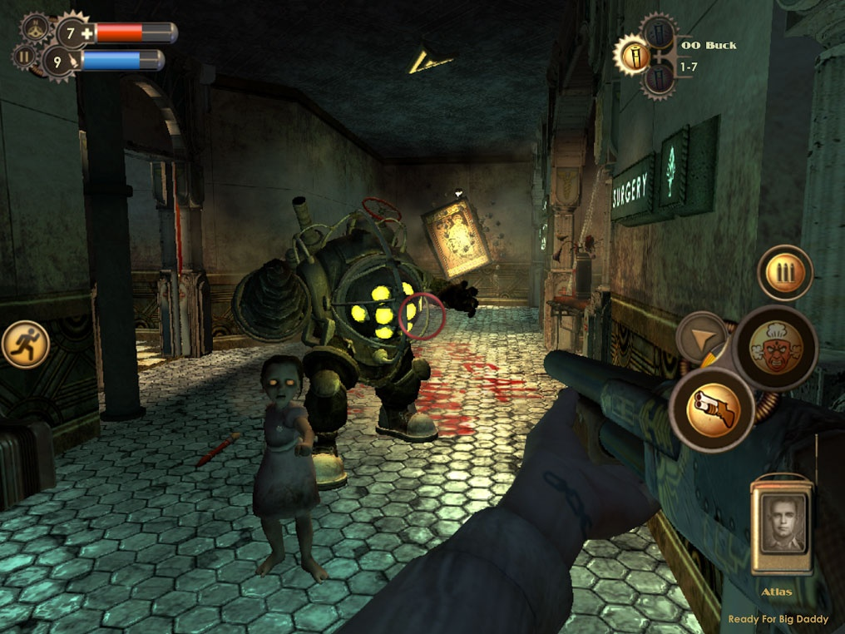
UNREAL ENGINE 2 2002
Bioshock 2007
Lineage II
Deus Ex: Invisible War
Killing Floor
Ragnarok Online 2
Tom Clancy’s Splinter Cell

Slide 4
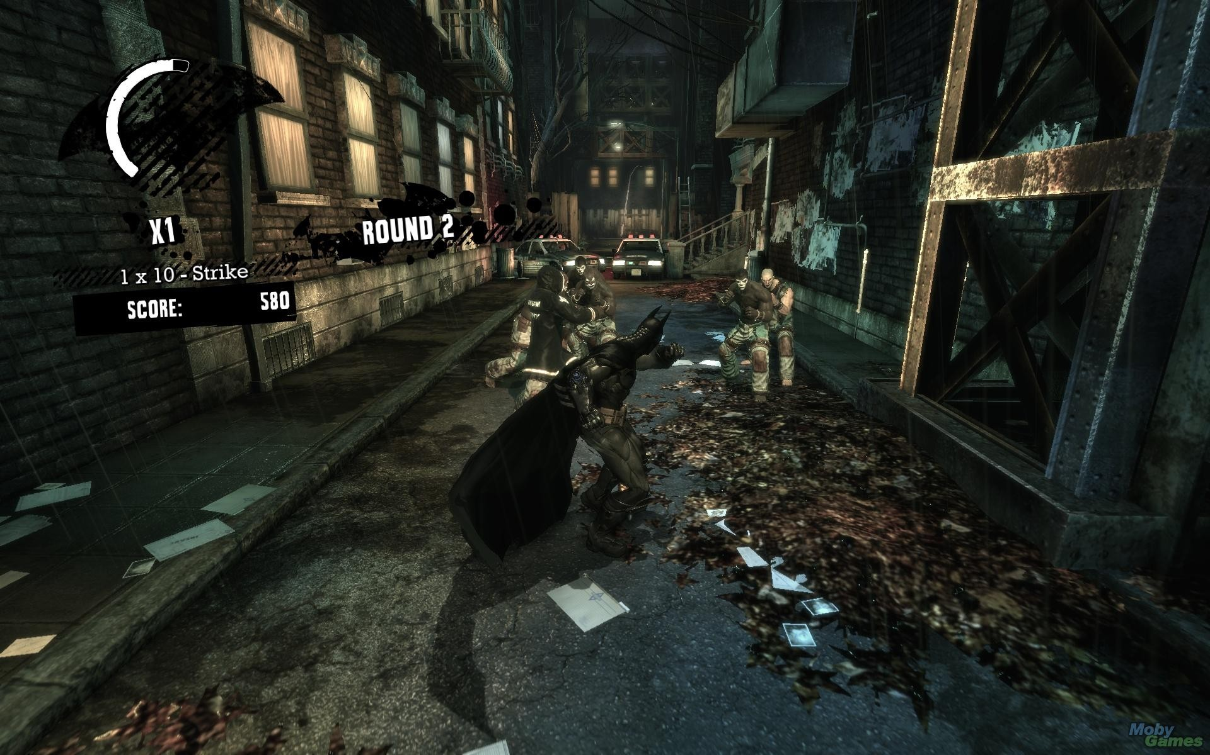
UNREAL ENGINE 3 2006
Batman 2009
A.V.A
Assasin’s Creed
Borderlands 1 y 2
DmC
Dishonored

Slide 5
CaMBIOS BASICOS
No se usa using namespace std ni en general ningún namespace
int en unreal es int32
String en unreal es FString

Slide 6
Clases
Class FName{ /*Todas las clases creadas en unreal que no derivan de otra empiezan por FAlgo */
Public:
getDato1();
getDato2();
Protected:
Private:
int32 Dato1;
int32 Dato2;
}
https://docs.unrealengine.com/en-us/Programming/Development/CodingStandard

Slide 7
Using int32 = int ;
Enum Enombre{
OK; Acceder Enombre::OK
NOT_OK;
MAYBE_OK;
}
Struct Fname {
Int32 Dato1 = 0;
Int32 Dato2 = 0; Acceder a los miembros Paquete1.Dato1;
}
Instanciado Fname Paquete1;

Slide 8
Auto -> El compilador elije el tipo de dato correspondiente
Recorrer strings de forma sensible al tamaño del mismo: For(auto Letter : Word)
https://docs.microsoft.com/en-us/cpp/cpp/for-statement-cpp?view=vs-2017
// este tipo de comentario se enlaza a la línea siguiente de código
/// este no se enlaza a la siguiente línea de codigo

Slide 9
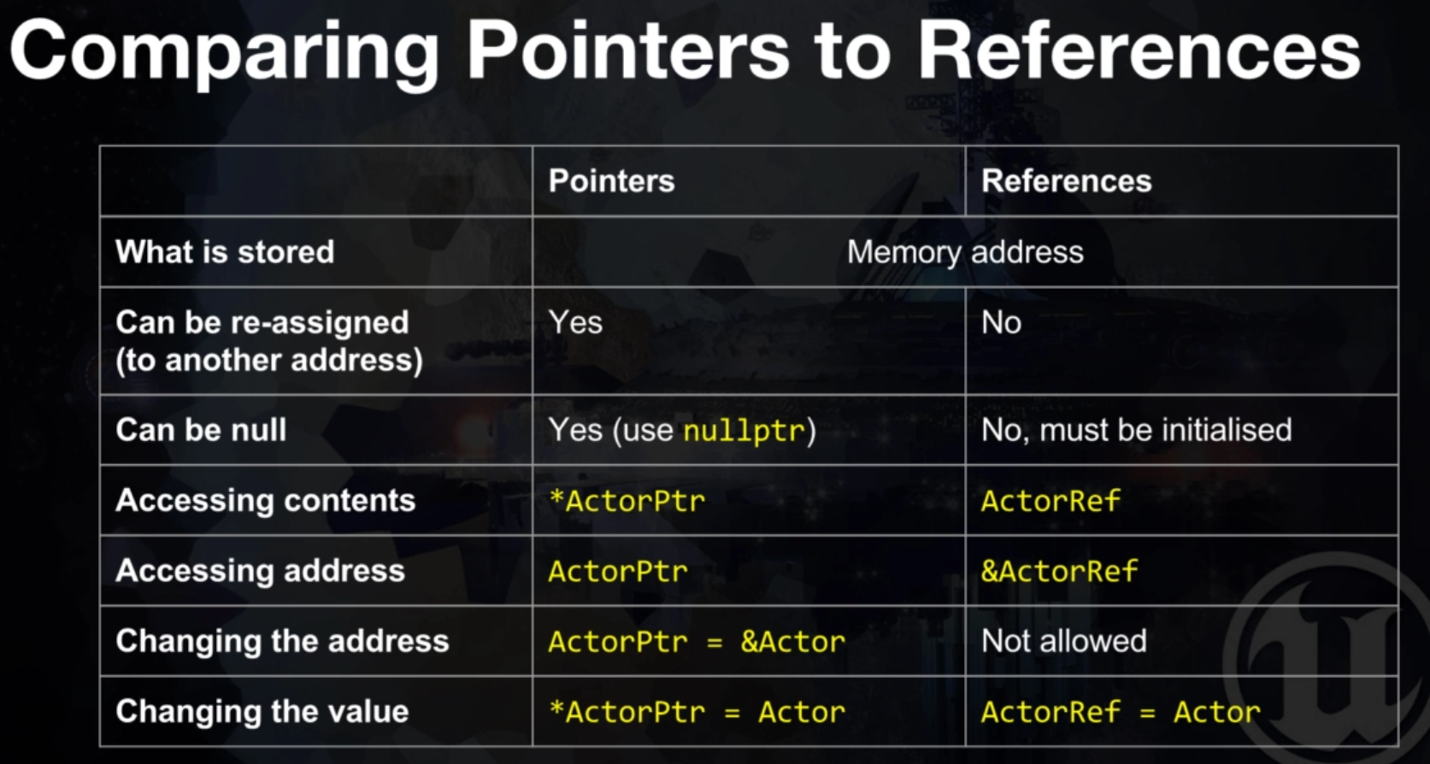
Punteros vs referencias

Slide 10
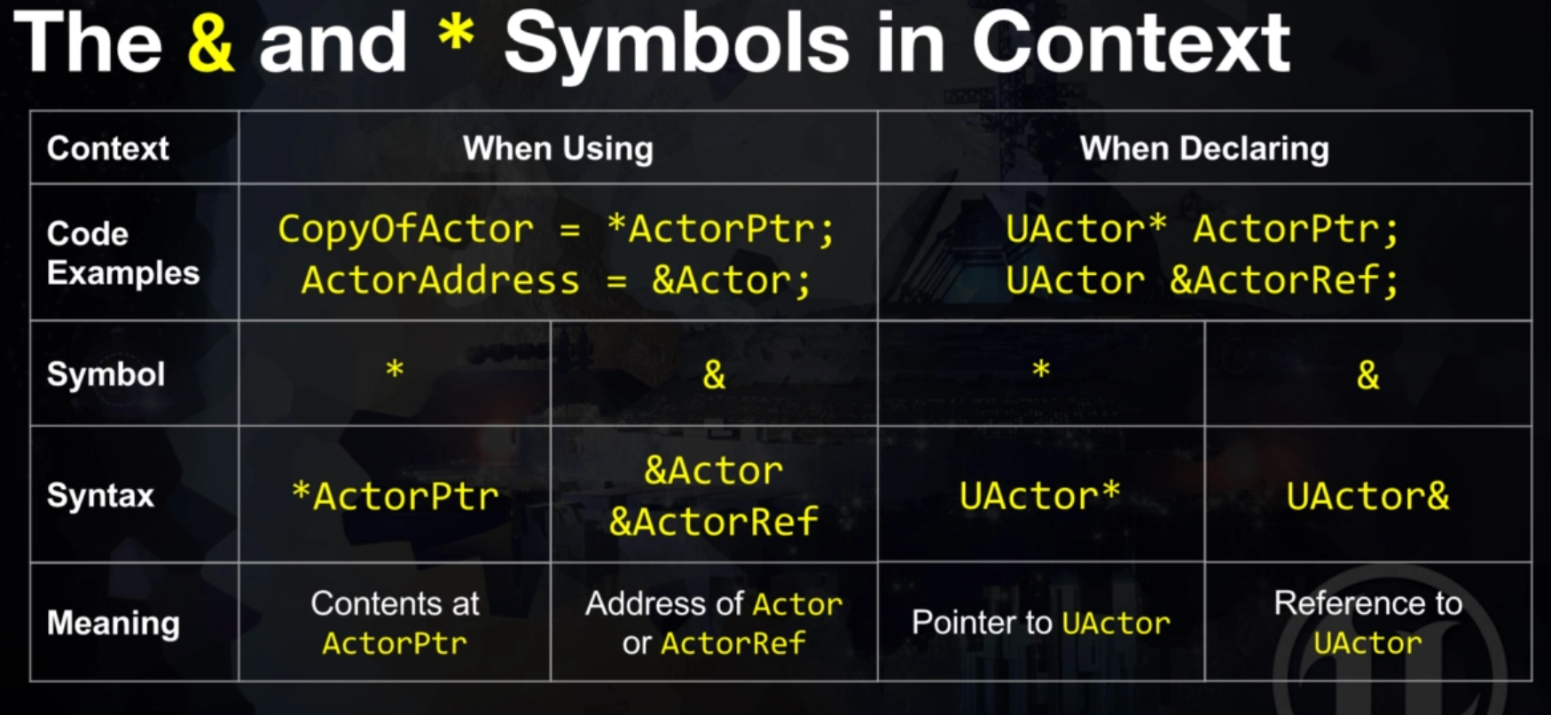
PUNTEROS VS REFERENCIAS

Slide 11
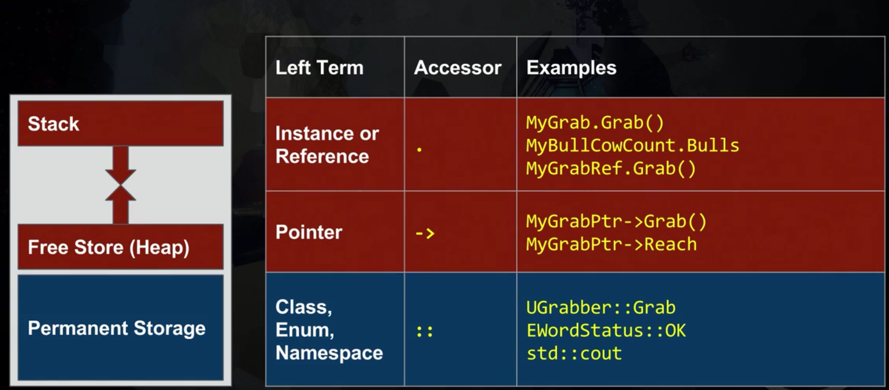
Gestión de memoria de unreal

Slide 12
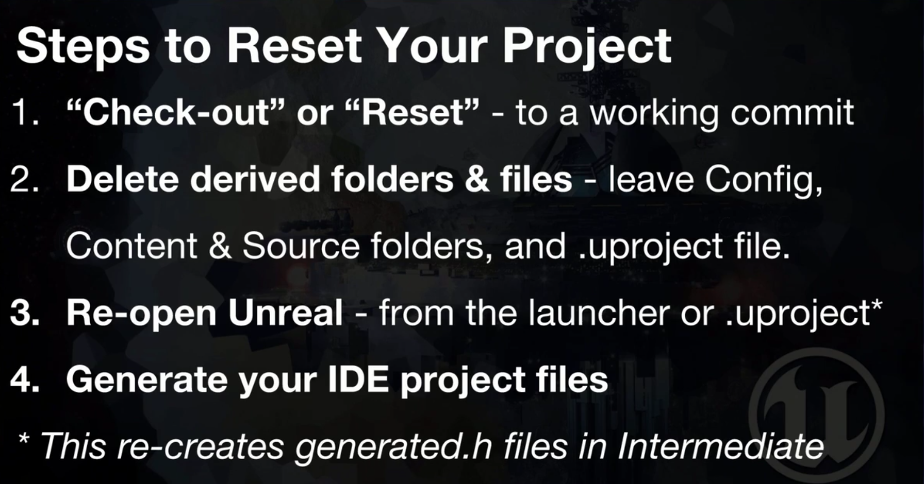
ERROR UNREAL

Slide 13
ENLACES INTERESANTES
https://www.unrealengine.com/en-US/blog/ue4-libraries-you-should-know-about
https://docs.unrealengine.com/latest/INT/Engine/Basics/DirectoryStructure
https://docs.unrealengine.com/en-us/Engine/UI/LevelEditor/Viewports/ViewportControls
https://www.unrealengine.com/en-US/blog/collision-filtering
https://wiki.unrealengine.com/Logs,_Printing_Messages_To_Yourself_During_Runtime#Related_Tutorial
http://www.cplusplus.com/doc/tutorial/pointers

